Slide 1
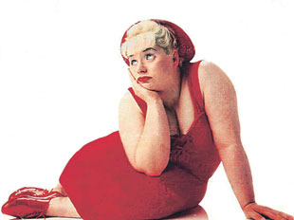
OBEZ VE KİLOLU BİREYLERDE PSİKOLOJİK DURUMUN YEME DAVRANIŞINA ETKİSİ
DİYETİSYEN A.AYŞE ACAR

Slide 2
Sunum Planı
Genel bilgiler
Obeziteye Neden Olan Faktörler Nelerdir
Obezite Ve Psikolojinin İlişkisi
Obez Bireylerde Stresin Etkisi
Ruhsal Durumun Obez Bireylerde Etkisi
Sonuç

Slide 3
Obezite ülkemizin en hızlı büyüyen ve en önemli sağlık sorunlarından biridir. Eğer obezite arkasında duygusal sorunları gidermek için bir yemek olayı varsa sorun çok daha büyüktür(9).
Bir kişiye obez denilebilmesi için de, beden kitle indeksinin 30’un üzerinde olması gerekir. Beden kitle indeksi, kişinin ağırlığının boyunun metrekaresine bölünmesi ile elde edilen değerdir ve bu değer 22-27 olduğunda normal,27-30 olduğunda kilolu,30 ve üzeri olduğunda obez,40’ın üzerinde olduğunda morbid obez olarak adlandırılır(3).
9. The American Psychological Association:Mind/body Health:Obesity:2011
3. Merdol Kutluay T. Obezitede Diyet tedavisi ve Temel İlkeleri,Turkish Journal of Endocrinology and Metabolism,(2003),(suppl.2):33-38

Slide 4
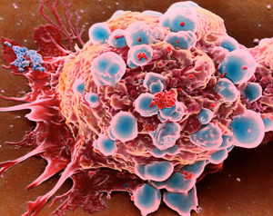
Şayet BKİ(Beden Kitle İndeksi)’niz çok büyükse önemli ölçüde pek çok sağlık sorunlarıyla karşı karşıyasınız demektir. Bunlar; kalp hastalıkları, inme, yüksek tansiyon, Tip 2 diabet,safra kesesi hastalığı, kronik yorgunluk, astım,uyku apnesi gibi hastalıklardır(9).
Dünya Sağlık Örgütü (WHO) tarafından en riskli 10 hastalıktan biri olarak kabul edilen obezitenin yine aynı örgüt tarafından yürütülen son araştırmalarda kanserle yakın ilgisi olduğu da belirlenmiştir(10).
9. The American Psychological Association:Mind/body Health:Obesity:2011
10. Altunkaynak Z, Özbek E ,Obezite Nedenleri ve Tedavi Seçenekleri,Van
Tıp Dergisi; 2006:13(4):138-142

Slide 5
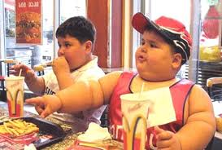
Obezitenin gelişiminde genetik, çevresel, sosyal, kültürel, fizyolojik, psikolojik ve davranışsal faktörlerin de etkili olduğu düşünülmektedir.
Sanayileşmiş ülkelerde daha yaygın olmakla birlikte, daha çok gelir seviyesi düşük kesimlerde görülür. Gelişmekte olan ülkelerde ise orta ve yüksek gelir düzeyli bölgelerde daha sık rastlanmaktadır(11).
11.Çivitçi Ş,Harmankaya H, 6-16 yaş arası obez çocukların ve
ergenlerin giysilerde tercih ettiği özellikler. Mayıs 2012

Slide 6
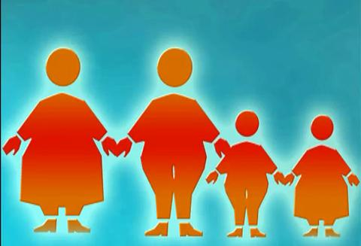
Özellikle son yıllarda çocuklarda görülen aşırı kilo ve obezite toplumların gelecek açısından sağlıksız nesillere sahip olmasına neden olacaktır. Yapılan araştırmalar yetişkin obezlerde şişmanlığın 1/3 oranında çocukluk veya adölasan dönemde başladığını ortaya çıkarmıştır(11).
11.Çivitçi Ş,Harmankaya H, 6-16 yaş arası obez çocukların ve ergenlerin giysilerde tercih ettiği özellikler. Mayıs 2012

Slide 7
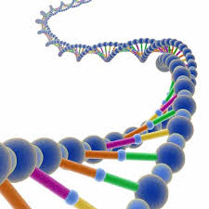
OBEZİTEYE NEDEN OLAN FAKTÖRLER NELERDİR?
1.Genetik faktörler
Genetik faktörlerin insan yağ vücut kitlesinde önemli bir belirleyici olduğu görülmektedir. İkna edici çalışmalar kalıtımın yağ kitlesi üzerinde etkili olduğunu saptanmıştır.
Obezitenin genetik yönü ile ilgili çalışan araştırmacılar şişmanlama eğilimine neden olan (OB) genini tanımlamışlardır(10).
10. Altunkaynak Z, Özbek E ,Obezite Nedenleri ve Tedavi Seçenekleri,Van Tıp Dergisi;
2006:13(4):138 142

Slide 8
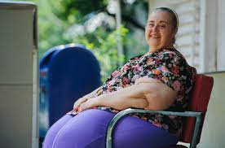
2.Demografik sebepler
Bunlar da yaş ve cinsiyet olarak toplanmaktadır.
Obezite her yaşta görülmektedir. Kadın ve erkeklerde en azından 50-60 yaşlarına kadar, yaşa bağlı artış göstermektedir.
Böylece vücut ağırlığının artması ile yaş arasında pozitif bir ilişki vardır. Yaş ilerledikçe, şişmanlığın sıklığı artmaktadır.
Cinsiyet faktörüne baktığımızda ise; Her vücut ağırlığı birimi için de baktığımızda kadınların, erkeklerden daha fazla yağ içerdiğini görmekteyiz(13).
(13). Parlak A,Çetinkaya Ş Çocuklarda obezitenin oluşumunu etkileyen faktörler.(15-20 mayıs 2006).

Slide 9
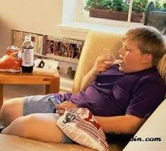
3.Beslenme Şekli ve Çevre Etkisi
Anne karnında olduğu dönemden itibaren bebeğin beslenme şekli, yaşamın daha sonraki dönemlerindeki beslenme alışkanlığını etkilemektedir. Öğün sıklığı ve düzeni de vücut ağırlığını etkileyen önemli faktörlerdendir.
Bu günkü çevremiz, limitsiz olarak kolaylıkla elde edilebilen, oldukça ucuz çok lezzetli ve enerji yüklü gıdalarla doludur. Buna düşük fiziksel aktiviteli yasam stilide eklenmiştir. Bu çevresel koşullar, yüksek enerji alınımını, ancak düşük enerji kullanımını uyarır. Bu şartlar altında obezite kolaylıkla oluşur. (14).
14.Değirmenci T,Obez Erişkinlerde Benlik Saygısı,Yaşam Kalitesi,Yeme Tutumu,Depresyon ve Anksiyete Pamukkale Ünv.Tıp Fak.Uzmanlık Tezi 2006

Slide 10
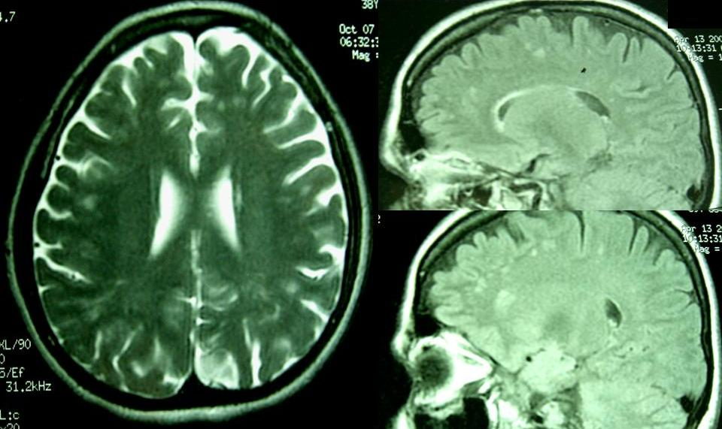
4.Nörojenik Bozukluklar
Hipotalamusun ventro-medial çekirdeklerinde görülen lezyonlar hayvanda aşırı yeme sonucu şişmanlığa neden olur. Bu lezyonlar, aynı zamanda aşırı insülin yapımına da neden olur. İnsülin ise yağ depolanmasını sağlar(10)
10. Altunkaynak Z, Özbek E ,Obezite Nedenleri ve Tedavi Seçenekleri,Van Tıp Dergisi; 2006:13(4):138-142

Slide 11
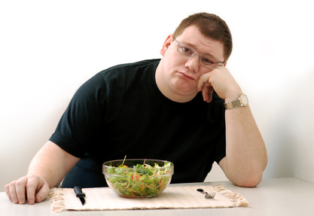
5.Psikolojik Faktörler
Yeme davranışı psikolojik açıdan incelendiğinde yalnızca beslenme olayını ifade etmemektedir. Yeme tutumunun altında farklı psikodinamik süreçler bulunmaktadır.(14)
14.Değirmenci T,Obez Erişkinlerde Benlik Saygısı,Yaşam Kalitesi,Yeme Tutumu,Depresyon ve Anksiyete Pamukkale Ünv.Tıp Fak.Uzmanlık
Tezi 2006

Slide 12
Obezite ve Psikolojik Durumun Birbiriyle İlişkisi Nedir?
Şişmanlık toplumsal, psikolojik ve ekonomik yönü ile devleti, herkesi, toplumun her kesimini ilgilendirir. Şişmanlar için stadyumlarda, arabalarda, sinemalarda oturma mekanları dahi değiştirilmek zorunda kalmıştır(15). İnsanların alaycı bakışları ve yorum yapmaları sonucu obez bireylerde depresyon ve diğer bozuklukların gelişmesi kaçınılmaz olmuştur. Bununla birlikte ,şişman kişiler, beden imajlarını kötü algılayarak, vücutlarını beğenmeyebilir veya çirkin bulabilirler(16).
15.Balcıoğlu İ,Başer Zeynep S. Obezitenin Psikiyatrik Yönü, Mart 2008 S:341-348
16.Özgür G,Gümüş Babacan A,Palaz C, Obez bireylerin depresif belirrti düzeylerini etkileyen faktörlerin incelenmesi 2008: 11:3

Slide 13
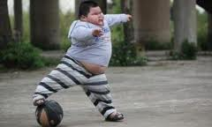
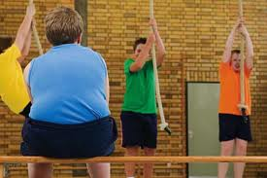
Önyargı ve ayırım daha çocuklukta başlar. Ayrımcılık onların özsaygılarının azalmasına, depresyona açık duruma gelmelerine yol açar(15).
Obez kişiler çalışma hayatında da ayrımcılıkla karşılaşırlar. İşverenlerin %16’sı obez kadınlara iş vermemekte,%44’ü de ancak özel şartlarda bu tip bireyleri çalıştırmayı kabul etmektedirler. Güvenlik güçleri, itfaiye birimleri ve havayolları obez bireyleri işe almamakta veya işten çıkarmaktadırlar(15).
15.Balcıoğlu İ,Başer Zeynep S. Obezitenin Psikiyatrik Yönü, Mart 2008 S:341-348

Slide 14
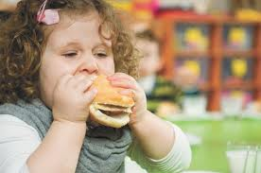
Yapılan bir çalışmada obezitesi erken yaşta başlayanlarda duygusal sorunlar ve psikiyatrik belirtilerin daha fazla olduğu tespit edilmiş, obezitenin içsel psikolojik çatışmalarla ilişkili olduğu vurgulanmıştır. Aşırı yeme, depresyon ve anksiyete ile kötü uyumlu bir baş etme tepkisi olarak ortaya çıkabilmektedir.
Obez bireylerin aşırı yemek suretiyle anksiyete ile baş etmeyi çalıştıkları ve bu bireylerin edilgen bağımlı özelliklerinin bu kişileri alternatif baş etme becerileri geliştirmekten alıkoyduğu öne sürülmektedir(17).
17.Özdel O, Varma-Sözeri G, Fenkçi S, Değirmenci T, Karadağ F, Kalkan N, Ateşçi F, Obez
Kadınlarda Psikiyatrik Tanı Sıklığı 14:210-217; 2011

Slide 15
Obezite İle Gelişen Psikolojik Hastalıklar Nelerdir?
Bu hastalıklar ya organik bir temel dayanır veya psikolojik olarak ya da stresle ortaya çıkar, ‘psikosomatik bozukluk’ olarak tanımlanır(18).
Son yapılan araştırmalara göre BMI>40 olanlarda (aşırı obezler) depresyon riski artar; obezlerde depresyon daha ağır geçer ve prognozları daha kötüdür. Erişkinlerde önce obezite geliştiği bildirilmektedir. Obez erkeklerde depresyon görülme sıklığında bir değişiklik olmazken kadınlarda artmıştır(15).
18.Yücel B, Estetik Bir Kaygıdan Hastalığa Uzanan Yol:Yeme Bozuklukları, Klinik Gelişim Dergisi 2009 Say:4
15.Balcıoğlu İ,Başer Zeynep S. Obezitenin Psikiyatrik Yönü, Mart 2008 S:341-348

Slide 16
Obeziteye ilişkin psikanalitik teorilerde, obez bireylerin çözümlenmemiş bağımlılık gereksinimleri bulunduğu ve bu kişilerin psikoseksüel gelişimin oral dönemine fikse oldukları vurgulanmaktadır(17).
Depresyonda iştah artışına bağlı olarak kilo alınması, fiziksel aktivitenin azalması, kullanılan ilaçların iştah arttırıcı özellikte olması, özellikle kadınlarda depresyon esnasında yeme ataklarının (binge eating) yaşanması nedeniyle kilo alımı ve obezite gelişebilmektedir(17).
17.Özdel O, Varma-Sözeri G, Fenkçi S, Değirmenci T, Karadağ F, Kalkan N, Ateşçi F, Obez Kadınlarda Psikiyatrik Tanı Sıklığı
14:210-217; 2011

Slide 17
Psikosomatik duyarlılıklarda en belirgin olarak ortaya çıkanlar yeme bozukluklarıdır. Hastalar duygularını ifade etmek ve içsel gerilimlerini sözel olarak anlatmak için yol bulamazlar.
Bunun yerine, karmaşık duygusal yaşantılar, bedenleri yoluyla kanalize olur. Kelimelere dökemedikleri duygularını sıklıkla kusarlar (bulimiya nevroza) ya da bedenlerini ve duygularını birlikte reddetme yolunu arayabilirler (anaroksiya nevroza)(18).
18.Yücel B, Estetik Bir Kaygıdan Hastalığa Uzanan Yol:Yeme Bozuklukları, Klinik Gelişim Dergisi
2009 Say:4
☺

Slide 18
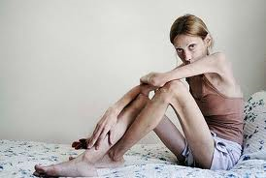
YEME BOZUKLUKLARI NELERDİR?
Bu rahatsızlıklara kısaca değinecek olursak ;
Yeme bozuklukları, beden üzerinde süren mücadelenin en net gözlendiği ruhsal hastalık grubudur. Yeme davranışında bozulma, kiloyu kontrol etmeye dönük davranışların ısrarlı gidişi, fiziksel ve psikososyal işlevselliğin bu nedenlerle bozulması ile seyreden psikiyatrik bozukluklar olarak tanımlanırlar8(19).
19. Stunkard A,Physical Activity,Emotions and Human Obesity.Psychsomatic Medicine

Slide 19
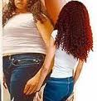
1.Anoreksiya Nervoza
AN, kilo kaybetmeye yönelik, amaçlı ve istekli davranış biçimleri, kilo kaybı, beden ağırlığı ve yiyecekle aşırı uğraşı, özel yemek yeme biçimleri, kilo almaktan aşırı korku, beden imajı bozukluğu ve amenore ile karakterizedir(20).
AN ergenlik döneminde ve genç kızlarda sık görülür. Yaygınlığı, %0.1-1; genelde yoğun olarak görüldüğü yaş aralığı, 10-29 olarak bildirilmektedir(18).
AN olan hastalarda toplam ölüm oranı psiyatriktanı alan hastalar içinde oldukça büyük bir yer teşkil etmektedir(21)
20. Maner F, Yeme Bozuklukları, Psikiyatri Dünyası 2001:5:130-139
18.Yücel B, Estetik Bir Kaygıdan Hastalığa Uzanan Yol:Yeme Bozuklukları, Klinik Gelişim Dergisi 2009 Say:4
21. Sullivan PF,Mortality in Anorexia Nervosa,The American Journal of Psychiatry

Slide 20
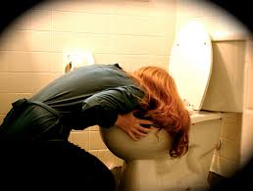
2.Bulumia Nervoza
Bulimiya ‘bous (öküz)’ ve ‘limos (açlık)’ sözcüklerinden köken almaktadır. ‘Öküz kadar aç olmak’ veya ‘bir öküzü yiyecek kadar aç olmak’ anlamlarını içerir. Günümüzde, bir psikiyatrik bozukluk olarak kullanılışında ‘nervoza’takısı ise, onun AN ile bağlantısını ve yeme bozukluklarının diğer elemanı olduğunu vurgulamaktadır(18).
18.Yücel B, Estetik Bir Kaygıdan Hastalığa Uzanan Yol:Yeme Bozuklukları,
Klinik Gelişim Dergisi 2009 Say:4

Slide 21
Bazı hastalar kilo kontrolü için laksatif kullanır ve tıkınma ve oruç tutma ardışık olarak yinelenir. Az sayıda hasta diüretik kullanır. Tıkınma sırasında yenilen gıda yüksek kalorili ve hızlı yemeyi kolaylaştıracak yapıdadır. Hastalarda kilo dalgalanmaları sıktır(20).
20. Maner F, Yeme Bozuklukları, Psikiyatri Dünyası 2001:5:130-139

Slide 22
Obez Bireyler Stres Ve Depresyon ile Nasıl Baş Etmektedir?
Obezite kişinin fiziksel aktivitesini azaltan, sosyal ve psikolojik problemlere yol açan ve giderek toplumdan uzaklaşmasına neden olan kronik ve ilerleyici bir hastalıktır(16).
Obez bireylerde depresyon, anksiyete, somatizasyon ve kişilik bozukluklarının yüksek oranda görüldüğü belirtilmiştir.
Bir diğer çalışmada ise, obez bireylerin stresle etkili baş etmede yetersiz olduğu saptanmıştır(3).
16.Özgür G,Gümüş Babacan A,Palaz C, Obez bireylerin depresif belirrti düzeylerini etkileyen faktörlerin incelenmesi 2008: 11:3
3. Merdol Kutluay T. Obezitede Diyet tedavisi ve Temel İlkeleri,Turkish Journal of Endocrinology and Metabolism,(2003),(suppl.2):33-38

Slide 23
Stres odaklı yemek yiyenler özellikle BKI indeksi yüksek kadınlar olduğu görülmüştür.
Özellikle sosis, hamburger, çikolata, stres altında daha çok tüketildiği görülmüştür(37). Ayrıca bir yakının ölmesi, ağır hastalık, stres gibi durumlarda ya da mental depresyonda insanların büyük ölçüde kilo aldığı sık görülen bir durumdur.
Yemek yeme, gerilimden kurtulma çaresi olarak görülmektedir(10).
37.Laitinen J,Ek E,Sovio U. Stress-Related Eating and Drinking Behaviour and Body Mass index and Predictors of This Behaviour. Preventive
Medicine Vol.34,january 2002,pages:29-39
10. Altunkaynak Z, Özbek E ,Obezite Nedenleri ve Tedavi Seçenekleri,Van Tıp Dergisi; 2006:13(4):138-142

Slide 24
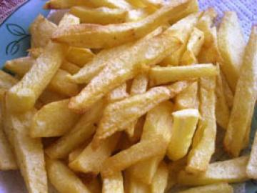
Strese bağlı yiyen 31 yaş civarı, bekar veya boşanmış olan erkekler arasında da uzun süren işsizlik, akademik kariyeri düşük ve yetersiz eğitim almış olanların olduğu görülmüştür(37).
Bununla beraber yağlı gıdaların tüketiminde artış olduğu saptanmıştır(39).
37.Laitinen J,Ek E,Sovio U. Stress-Related Eating and Drinking Behaviour and Body Mass index and
Predictors of This Behaviour. Preventive Medicine Vol.34,january 2002,pages:29-39
39.Nishitani N,Sakakibara H, Relationship of obesity job stress and eating behaviour in
male Japanese workers International Journal of Obesity vol.30 2006:528-533

Slide 25
Obezitede Aşırı beslenmeye yönelik bilişsel davranışçı tedavi
Bilişsel davranışçı tedavi bir durumu değerlendirme biçimine bağlı olarak farklı duygular ve davranışlar yaşanacağı kuramına dayanır. Yeme bozukluklarında yeme davranışı, biçim ve ağırlık ile aşırı zihinsel uğraşı söz konusudur. Sorun olan düşünceler ve tutumlar incelenir ve değiştirilir.
Bunlara ek olarak, hem diyet yapma eğilimini azaltmak, hem de biçim ve ağırlığa ilişkin düşünceleri değiştirmek için, davranışçı yöntemler uygulanır. Değişikliğin devam etmesine odaklanılır(40).
40.Maner F,Aydın A,Yeme Bozukluklarında Bilişsel Davranışçı Tedavi 2007 ; 1(3):2326

Slide 26
Obezite tedavisinde davranış değişikliği tedavisinin vazgeçilmez olma nedeni, bireyi şişmanlığa yol açan hatalı alışkanlıklarından vazgeçirmek ve onların yerine doğru davranışları kazanmak zorunda olmalarından kaynaklanmaktadır(41).
Bu tedavi şeklinde, obeziteye neden olan yemek yeme ve fiziksel aktivite ile ilgili istenmeyen davranışları, istenen davranışlarla pekiştirerek “yaşam tarzı” haline gelmesini sağlamak amacıyla uygulanan tedavi şeklidir(42).
41.Erge S,Obezitede Diyet Tedavisini Destekleyen Davranışsal Tedavi, Turkish Journal of Endocrinology and Metabolism,
2003 (suppl.2): 75-82
42.Wardley J.Obesity and Behaviour Change:Matching Problem to Practice, Int.J.Obesity 1996,20(suppl.1) : 1

Slide 27
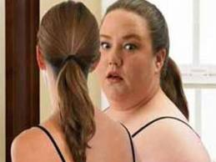
Ruhsal Durum Ve Yeme Davranışı Arasındaki İlişki
İnsanda yeme davranışı ve beden ağırlığı çeşitli etkenlerin tesiri altındadır. İnsanlarda ve hayvanlarda yeme davranışında sinir sistemi ve fizyolojik reaksiyonlar önemlidir. . Bununla birlikte, kişiler arası ilişki ve nihayet sosyokültürel etkenler bu fiziksel faktörleri önemsiz kılar. Obez kişilerde psikolojik tedavinin de yapılması gerektiği yadsınamaz bir gerçektir(15).
15.Balcıoğlu İ,Başer Zeynep S. Obezitenin Psikiyatrik Yönü, Mart 2008 S:341-348

Slide 28
Stres te insanlarda veya hayvanlarda zevkli ve lezzet olan yüksek kalorili besinlere doğru kayma olduğu ve bununla birlikte yüksek kalori alımının gerçekleştiği belirlenmiştir. Alınan gıdaların genellikle yüksek yağ/şeker içerikleri olan besinler olduğu ortaya çıkmıştır(45).
Yemenin anksiyeteyi azaltma mekanizması tam olarak anlaşılamamıştır. Ancak protein ve karbonhidrat alımının özellikle serotonin sentezine farklı etkileri üzerinde durulmaktadır. Serotonin duygu durum, iştah ağrı duyusu, kan basıncı ile ilişkili olduğu bilinmektedir(38)
45. Dallman M, Stress-induced obesity and the emotional nervous system,Trends in Endocrinology and Metabolism,vol 21,Issue 3, 159-165
2009
38.Özgen Ağaca İ, Fazla Kilolu ve Obez Bireylerde Duygu Değişiklikleri ve Yeme Eğilimi İlişkisinin Değerlendirilmesi.Yüksek Lisans
Tezi,İstanbul 2012

Slide 29
Karbonhidrat alımı insanların kendini iyi hissetmesine neden olurken aynı zamanda kilo alımına da neden olmaktadır(38).
Kimi zaman bireyin psikolojik problemlerinin çözümlenmesi tedavide önemli bir basamak olabilmektedir(43).
Obezite tedavisinde hekimin, hemşirenin, beslenme uzmanının, psikoloğun, fizyoterapistin, okul hemşiresinin, öğretmenlerin, anaokulu öğretmenlerinin ve bireyin ailesinin de yer aldığı multidisipliner yaklaşımın,yani ekip çalışmasının mutlaka yer alması gerekmektedir(44).
38.Özgen Ağaca İ, Fazla Kilolu ve Obez Bireylerde Duygu Değişiklikleri ve Yeme Eğilimi İlişkisinin
Değerlendirilmesi.Yüksek Lisans Tezi,İstanbul 2012
43. Merdol Kutluay T, Beslenme Eğitimi, Diyet El Kitabı, Baysal ve ark. Hatiboğlu yayınevi,1999 Ankara
44. Ergül Ş,Kalkım A,A Major Chronic Disease:Obesity in Childhood and Adolescence 2011 ; 10(2):223-230

Slide 30
Sonuç
Obezitenin tedavisinde biyolojik, psikolojik ve sosyokültürel etkenler birlikte ele alınmalıdır. Tedavi sürecinde beden ve ruh sağlığının birlikte incelenerek değerlendirilmesi gerekmektedir.
Kilolu ve obez bireylerin aşırı yemek yeme sürecine hangi sebeplerle girdikleri, bunda özellikle psikolojik faktörlerin önemlilik derecesinin irdelenerek araştırılması gerekmektedir.
Obeziteyle mücadelede davranış becerileri geliştirilmeli, uyumsal davranışlar kazandırılmalı ve bu yönde hem ruhsal yönden hem de beslenme yönünden tatmin edici eğitimler verilmelidir.

